Slide 1
国徽中的各种象征意义
教学简报

Slide 2
内容重点
1) 我国国徽的图案
2) 我国国徽图案的象征意义
3) 我国国徽和《中华人民共和国国徽法》
4) 《国旗及国徽条例》
5) 影片：国家的象征和标志 属于大家 一起尊重 (礼仪篇)
6) 延伸思考
7) 结语
8) 活动安排

Slide 3

我国国徽的图案
中间是五星照耀下的天安门
圆环内的底子及垂绶为红色
红色和金色，在中国是象征吉祥、喜庆的传统色彩；两者融合，体现了我国的神圣和庄严。
五星、天安门、齿轮和麦稻均为金色
两把麦稻组成正圆形的环
红绶向左右绾住麦稻而下垂，把齿轮分成上下两部
齿轮在下方麦稻杆的交叉点上
齿轮的中心交结着红绶
思考问题：
齿轮和麦稻分别象征着甚么？

Slide 4
我国国徽图案的象征意义
天安门体现了我国人民的革命传统和民族精神，同时也是国家首都北京的象征
五星象征着中国共产党领导下的全国人民的大团结
齿轮和麦稻象征着工人阶级领导下的工农联盟
思考问题：
工人和农民在我国历史上扮演着甚么重要的角色？

Slide 5
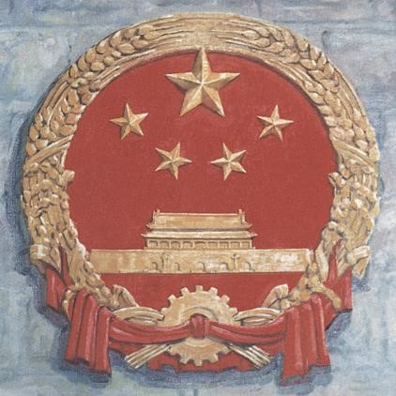
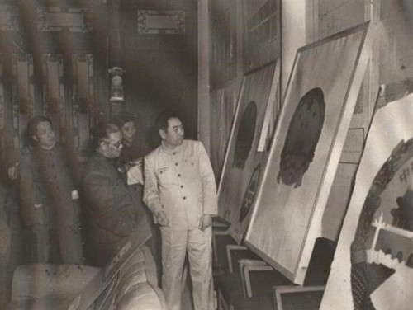
我国国徽和《中华人民共和国国徽法》
中华人民共和国国徽图案及对该图案的说明，是1950年6月28日，在全国政协一届二次会议上通过的。同年9月20日，中央人民政府主席毛泽东颁令，公布中华人民共和国国徽。1991年3月2日，第七届全国人大常委会第18次会议通过了《中华人民共和国国徽法》，并由国家主席颁令予以公布，自1991年10月1日起施行。
1950年，清华大学修改后的国徽图案
1950年6月20日，时任总理周恩来审定国徽图案
图片来源：清华大学校史馆网站，https://xsg.tsinghua.edu.cn/info/1003/3051.htm

Slide 6

《国旗及国徽条例》
《国旗及国徽条例》于1997年7月1日生效，并于2021年10月8日修订；明确列出侮辱国旗或国徽的行为，包括：
  禁止任何人公开及故意焚烧、毁损、涂划、玷污、践踏国旗、国徽或其图像的方式或以其他方式侮辱国旗或国徽。
网上行为同样受规范，例如
  在网上发布被侮辱国旗的图像，亦属犯法，违者最高可处罚款5万元及监禁3年。
思考问题：
「尊重国徽同时也是尊重自己的国家和民族」，你同意吗?

Slide 7


国家的象征和标志 属于大家 一起尊重 (礼仪篇)
学与教补充资源：影片
思考问题：
在面向国旗、国徽和奏唱国歌的仪式上，我们应该持有甚么态度? 为甚么?
https://www.youtube.com/watch?v=N0pYCFuaZI0
资料来源：香港特区政府新闻处

Slide 8
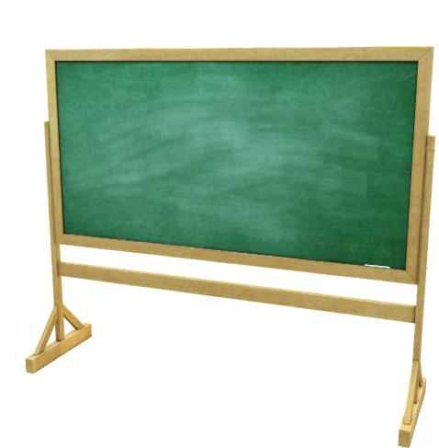
延伸思考
就你所知，国徽上的图案（如天安门、齿轮和麦稻等)有甚么历史象征意义?
为甚么每个公民都应当尊重自己国家的国徽?
试以概念图的形式，将课堂所学画在纸上
教师可收集学生创作的概念图，从中选出优秀的作品
邀请优秀作品的学生将概念图画在黑版上，并向全班加以解释其概念

Slide 9
结语
我国的国徽图案均有其象征意义：五星象征着中国共产党领导下的全国人民的大团结；齿轮和麦稻象征着工人阶级领导下的工农联盟；天安门体现了我国人民的革命传统和民族精神，同时也是国家首都北京的象征。
香港是中华人民共和国的一个特别行政区，根据香港《基本法》附件三，《中华人民共和国国徽法》是在香港特别行政区实施的全国性法律之一。
在香港特别行政区悬挂国徽，体现了国家的主权和尊严。
每个人都应该自觉尊重国徽。

Slide 10

活动安排
运用课堂所学，学生结合自己设计的概念图，为主题「国徽中的各种象征意义」创作一篇长约5至10分钟的演讲稿
  提示：演讲稿可以点列形式撰写
学生可以4至5人为一组，相互示范如何就主题「国徽中的各种象征意义」进行演讲
教师可邀请表现优异者向全班作示范

Slide 11
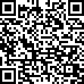
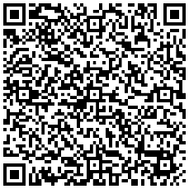
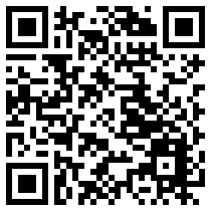
课题延伸阅读资源
资源名称 | 资源简介／与相关讲题重点 | 资源二维码
《共和国符号》国徽 | 由中央电视台制作，简单述说了我国国徽的设计和颁布过程。 连结：https://tv.cctv.com/2023/01/30/VIDEcBBHOa6ic3cbhk6PV3hN230130.shtml
中国的国徽 | 由中央人民政府驻香港特别行政区联络办公室制作，简单描述了我国国徽的图案和我国国徽图案的象征意义 连结：http://www.locpg.gov.cn/rszg/jbgq/gqgggh/200702/t20070207_1216.asp
国旗、国徽 | 由政制及内地事务局制作，专页涵盖了《国旗及国徽条例》、行政长官关于展示及使用国旗、国徽及区旗、区徽的规定等内容。 连结：https://www.cmab.gov.hk/tc/issues/national_flag_emblem.htm

